Slide 1

FUNCIONAMENTO DA EQUIPA DE BASE
CASAL – MANUELA E ALBERTO RIBEIRO

Slide 2

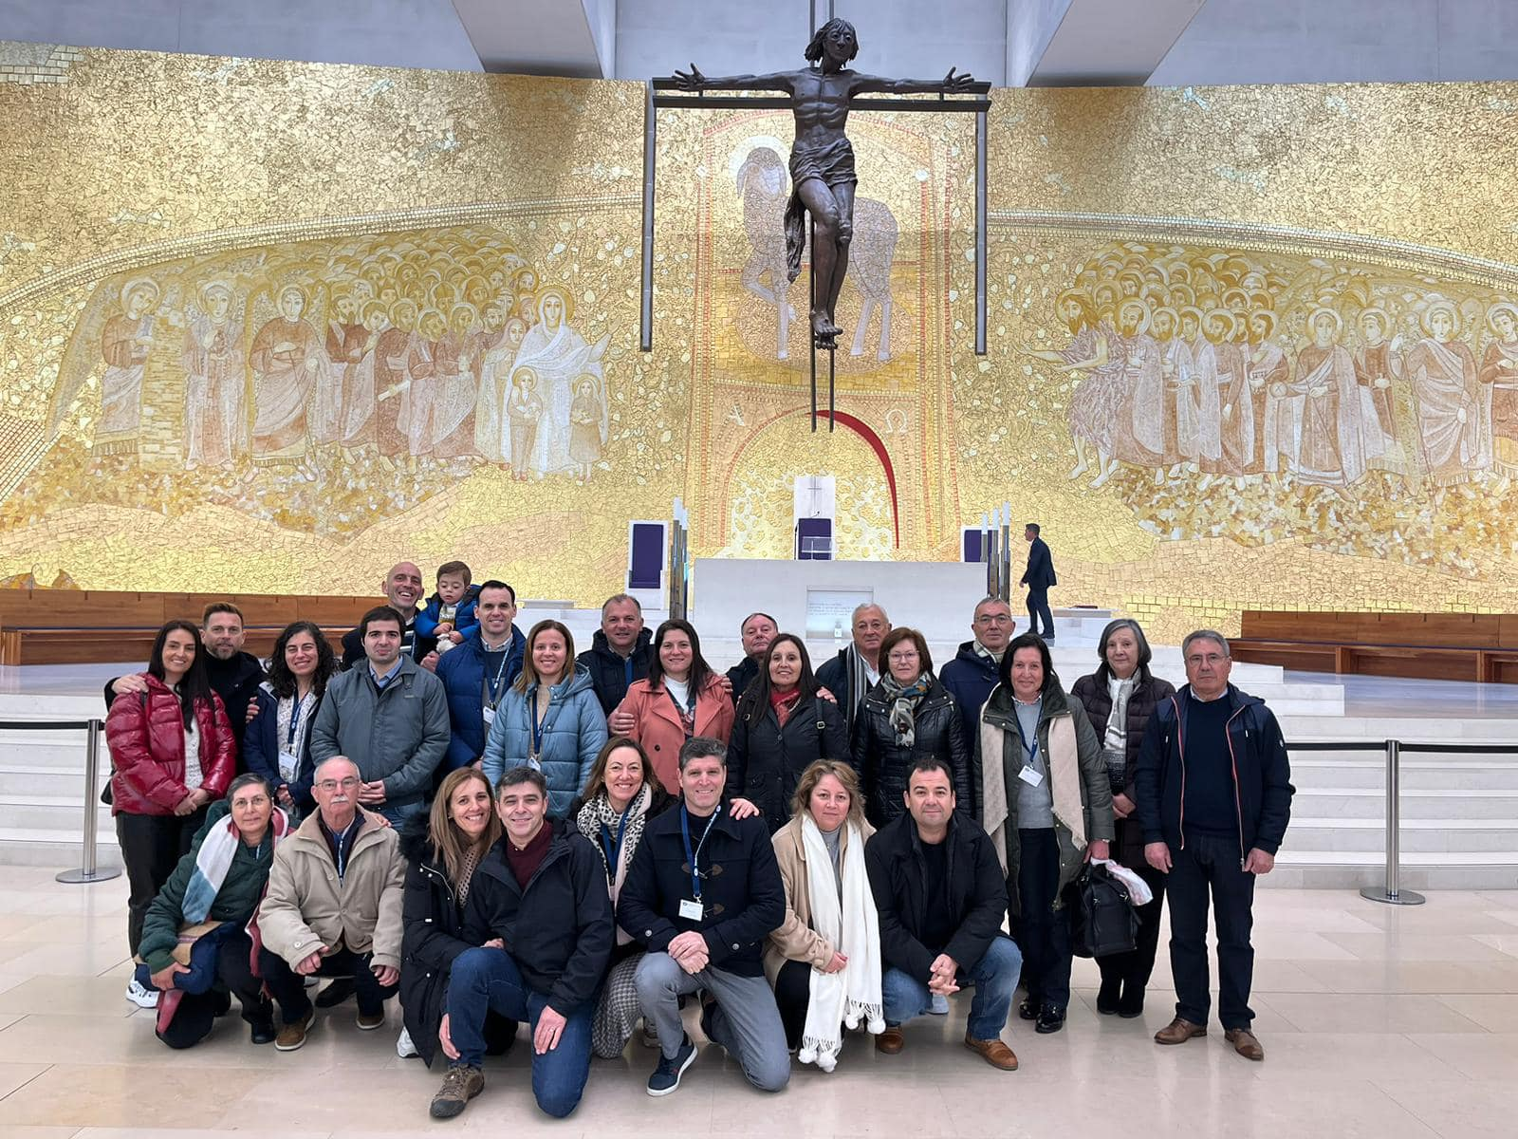
Equipa 2023

Slide 3
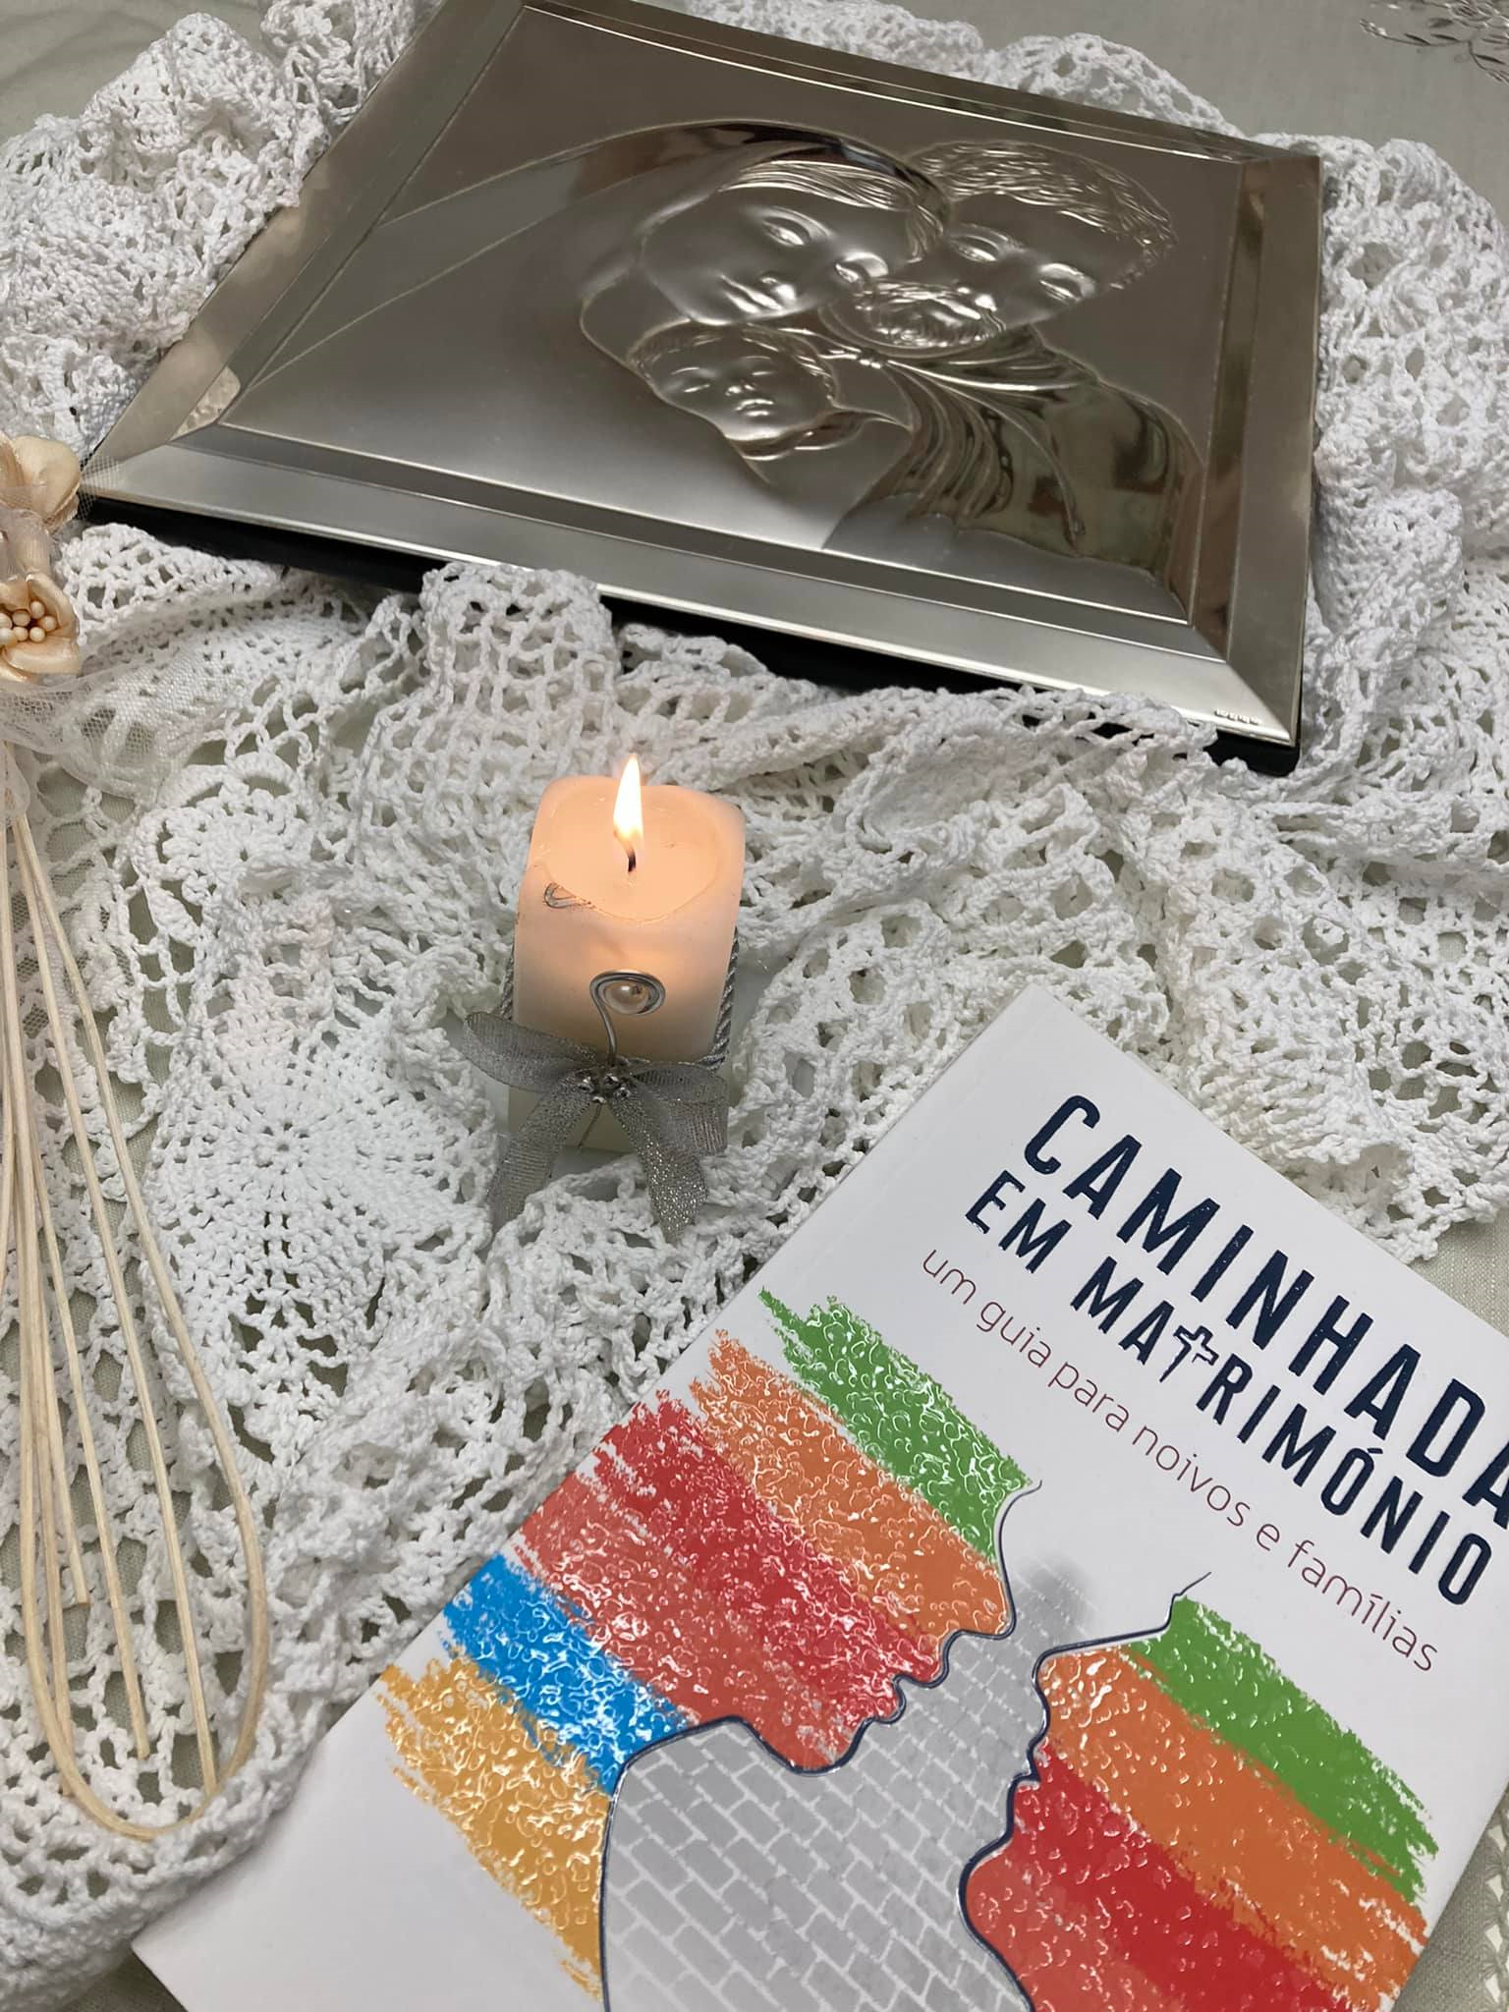
Revisão de vida

Slide 4

Divulgação
É tão fixe amar queridos noivos 😍
"Se não te imaginares a ficar velhinha ao lado de um velhinho que é a pessoa que amas e se isso não for uma imagem que te arrepia de felicidade da ponta dos pés à ponta dos cabelos, desiste de amar, porque, ficas a saber, quando não se percebe que envelhecer é fixe porque te oferece a possibilidade de poderes amar até ao fim dos teus dias a pessoa que amas, então se calhar não se ama nada." Pedro Chagas Freitas in "Prometo Falhar"
CPM- Os encontros começam HOJE

Slide 5

Divulgação
Queridos noivos, se o vosso o sonho é celebrar o sacramento do amor pela Igreja, apareçam no próximo sábado, às 21 horas no salão paroquial de Fonte Boa. Uma equipa de casais 5 estrelas, (uma equipa CPM- centro de preparação para o matrimonio de Esposende) vai ajudar-te a preparar esse grande dia e a descoberta de uma vida a dois! Aceita o desafio de ser feliz com Deus🥰Até sábado !!

Slide 6
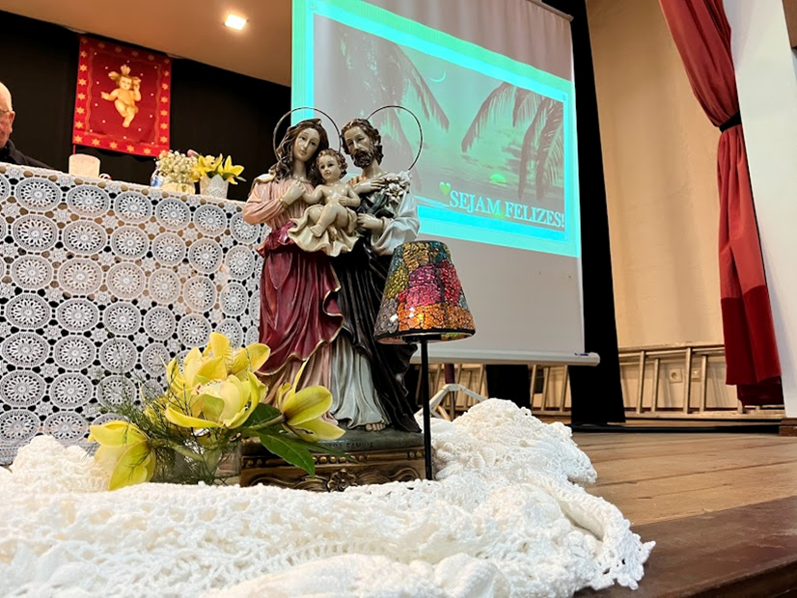
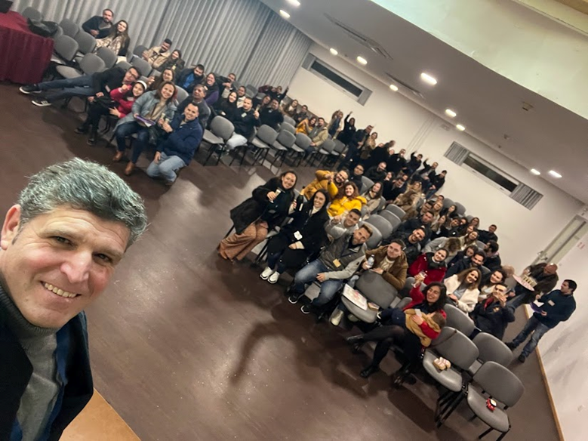
Sessão

Slide 7
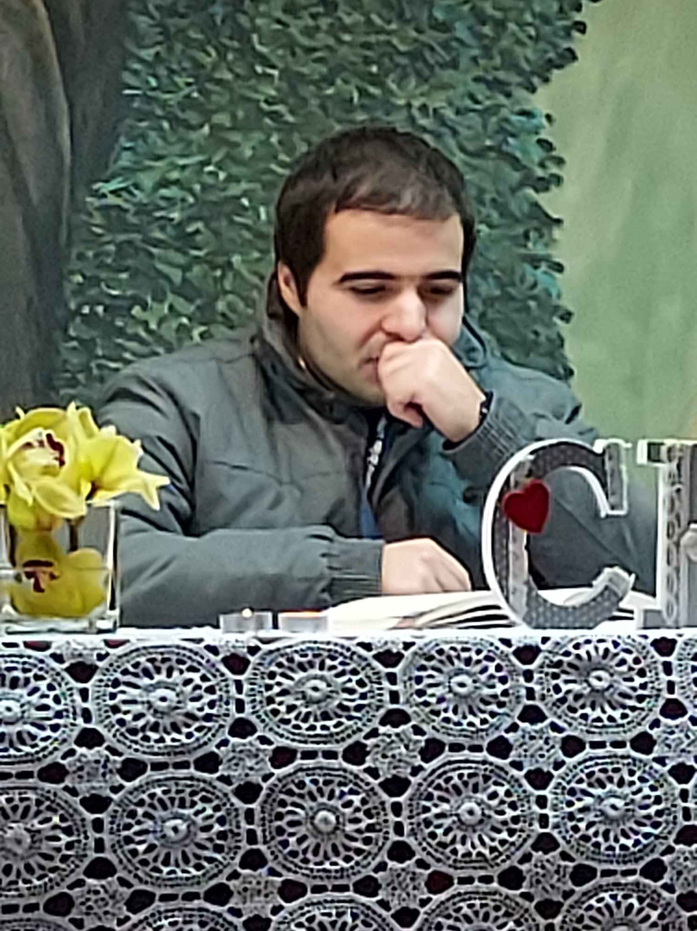
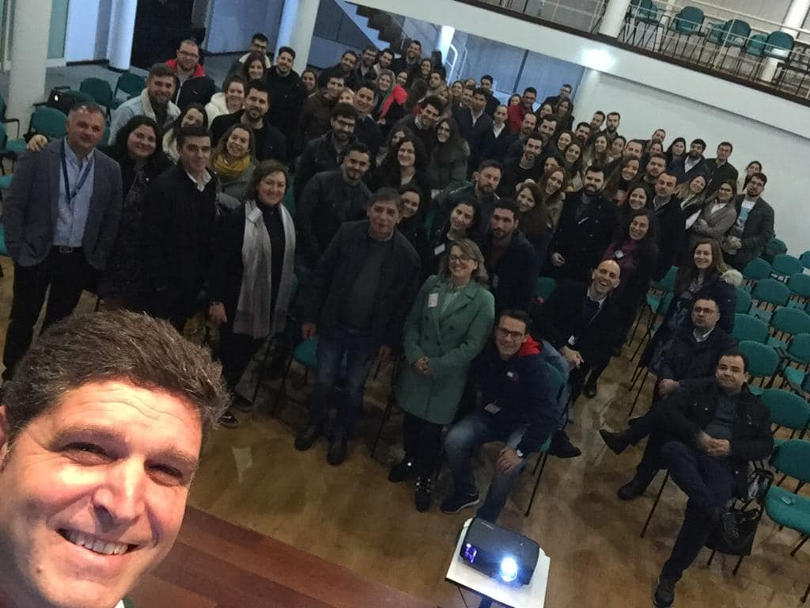
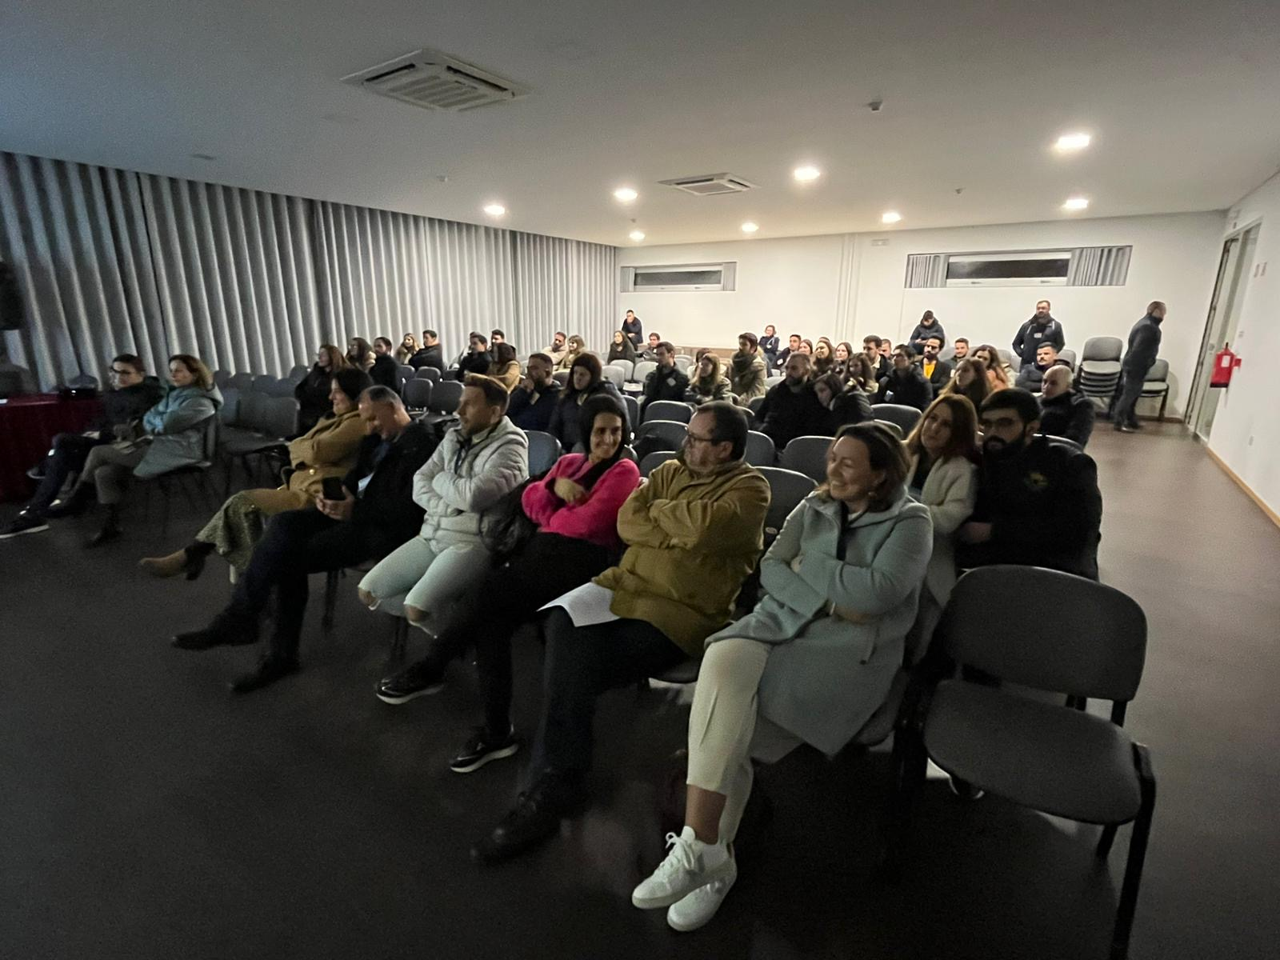
Sessão

Slide 8
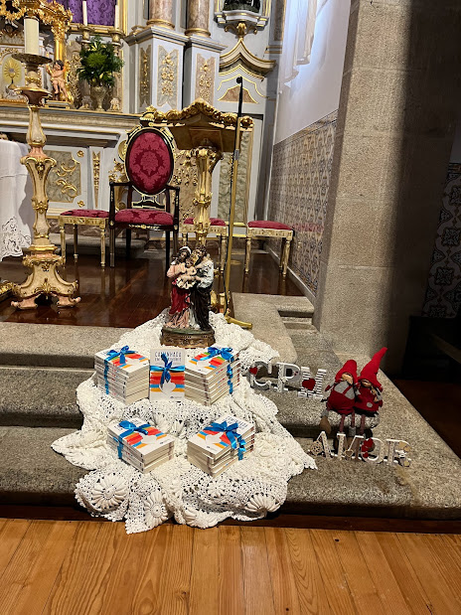
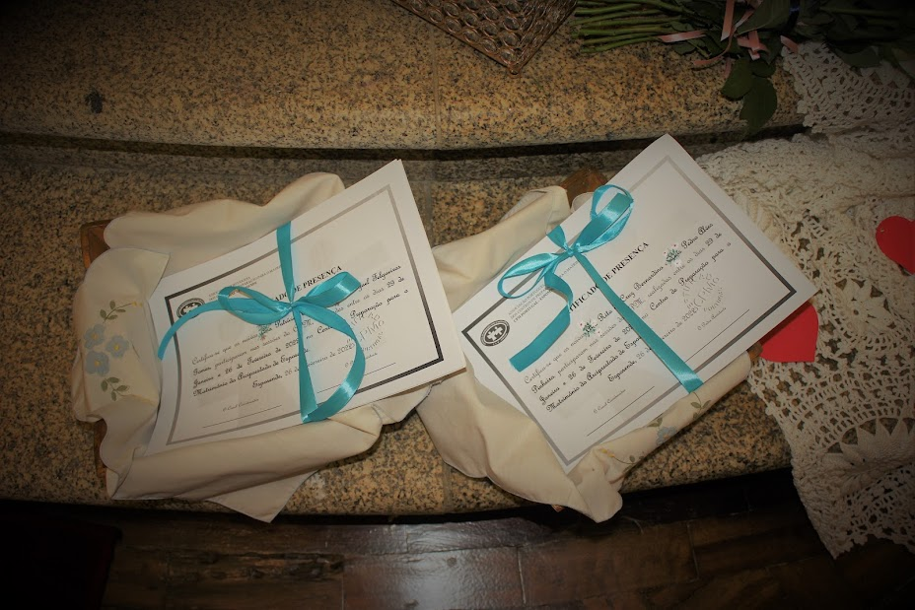
Altar

Slide 9
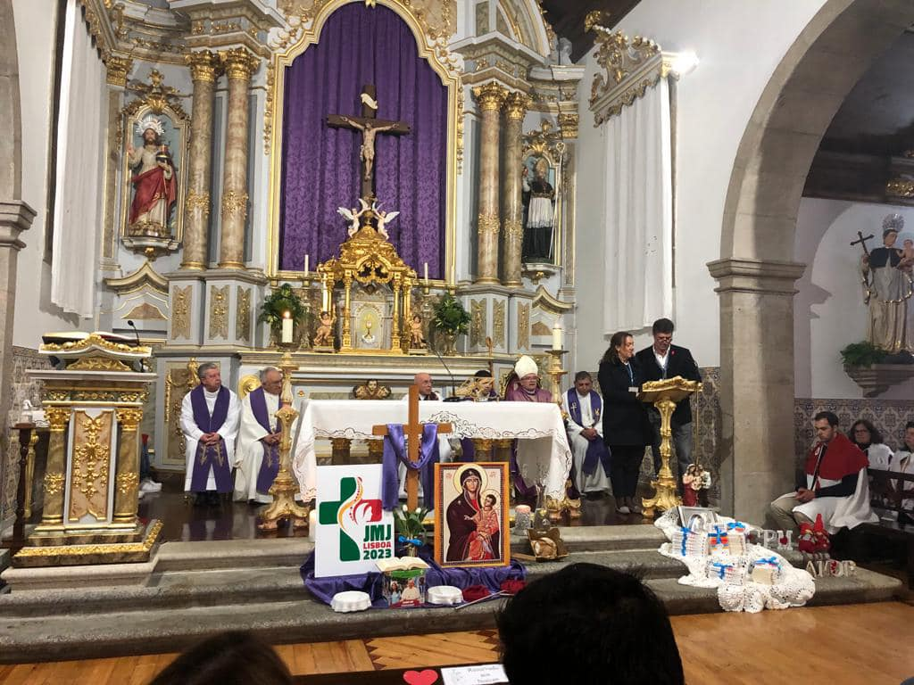
Eucaristia de encerramento

Slide 10
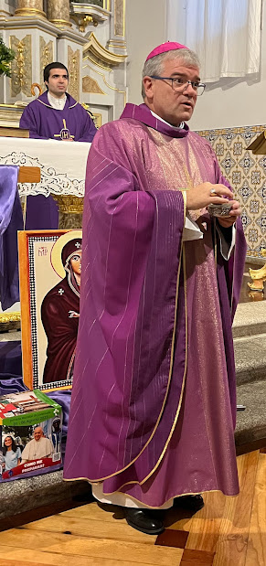
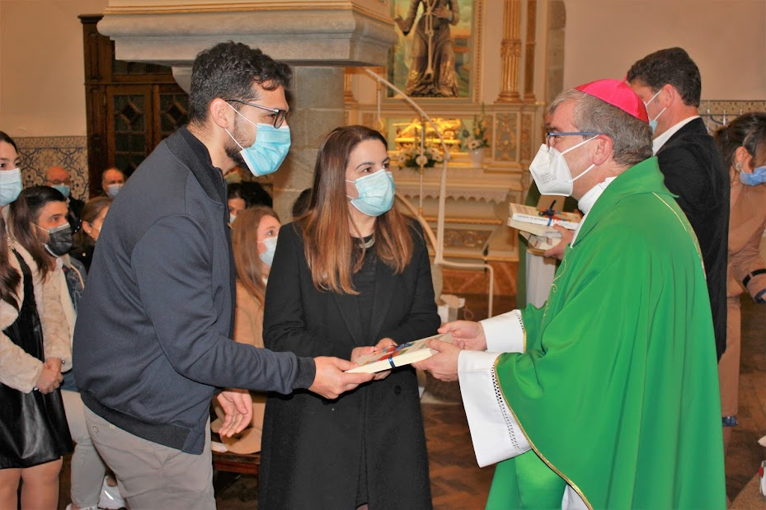
D. José Cordeiro

Slide 11
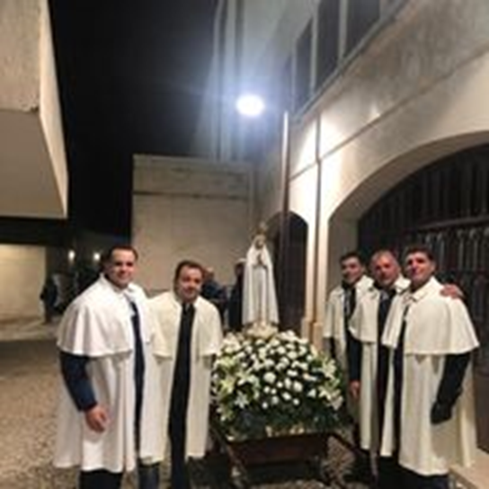
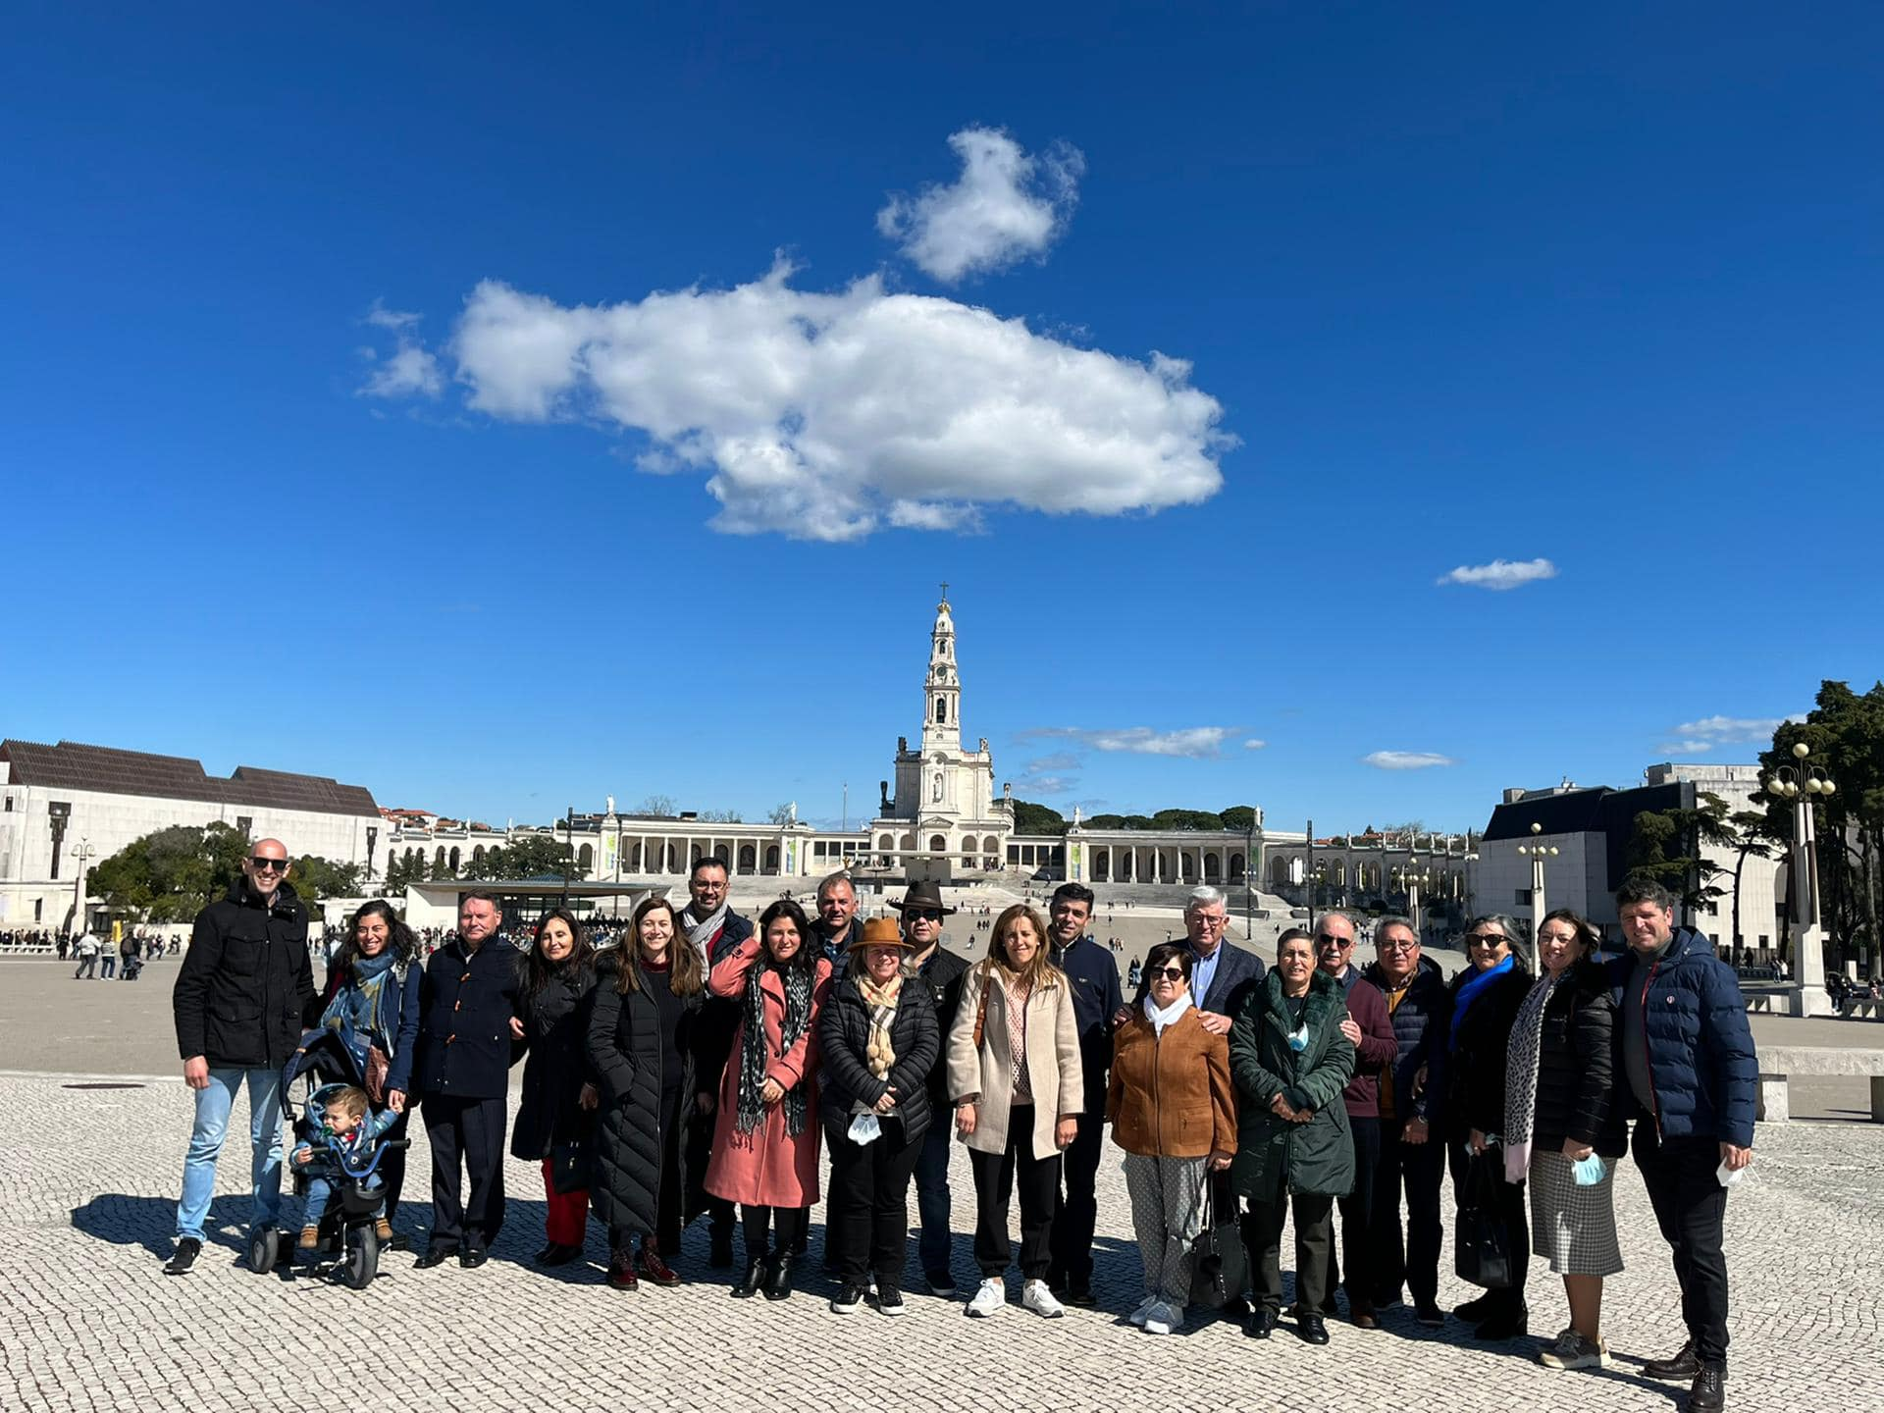
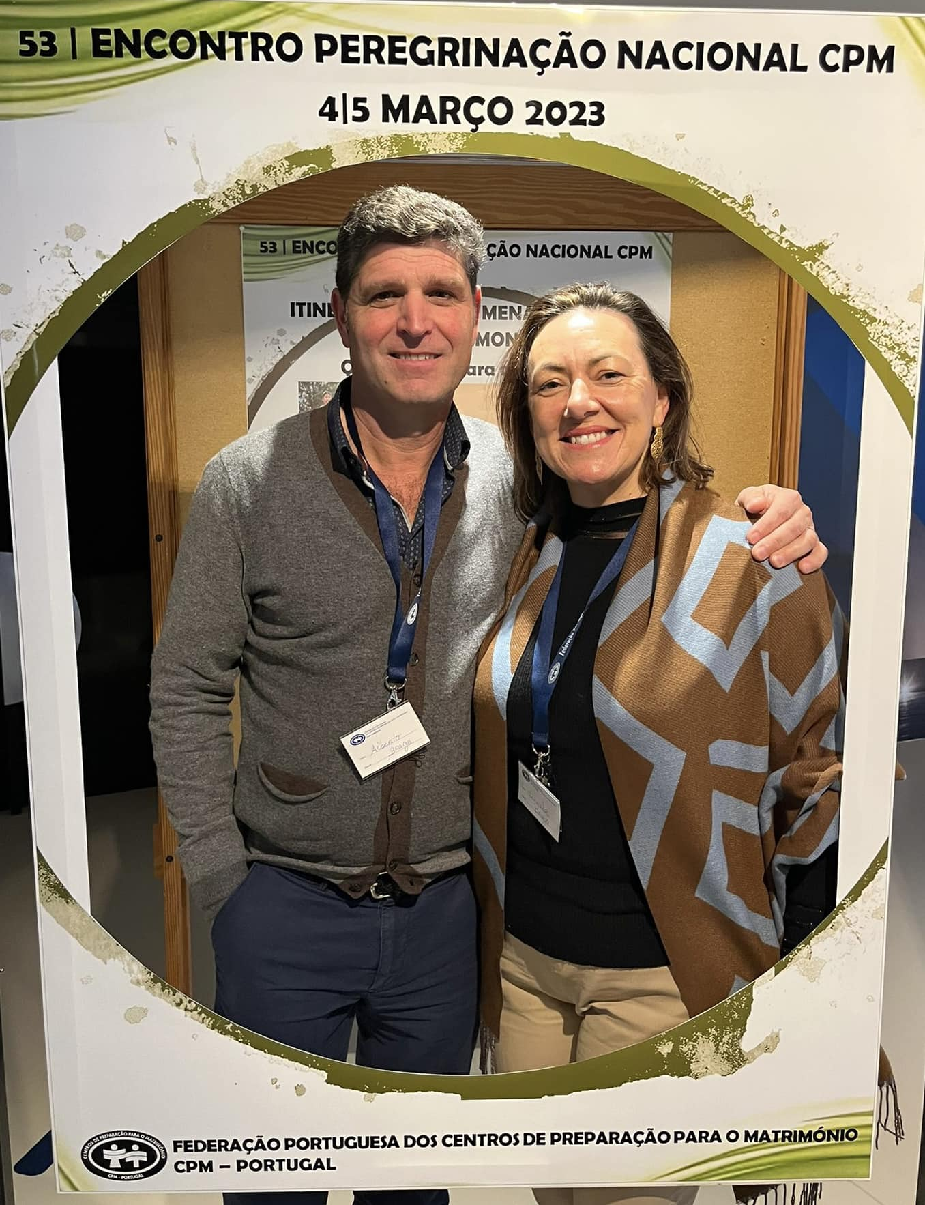
Atividades em equipa

Slide 12
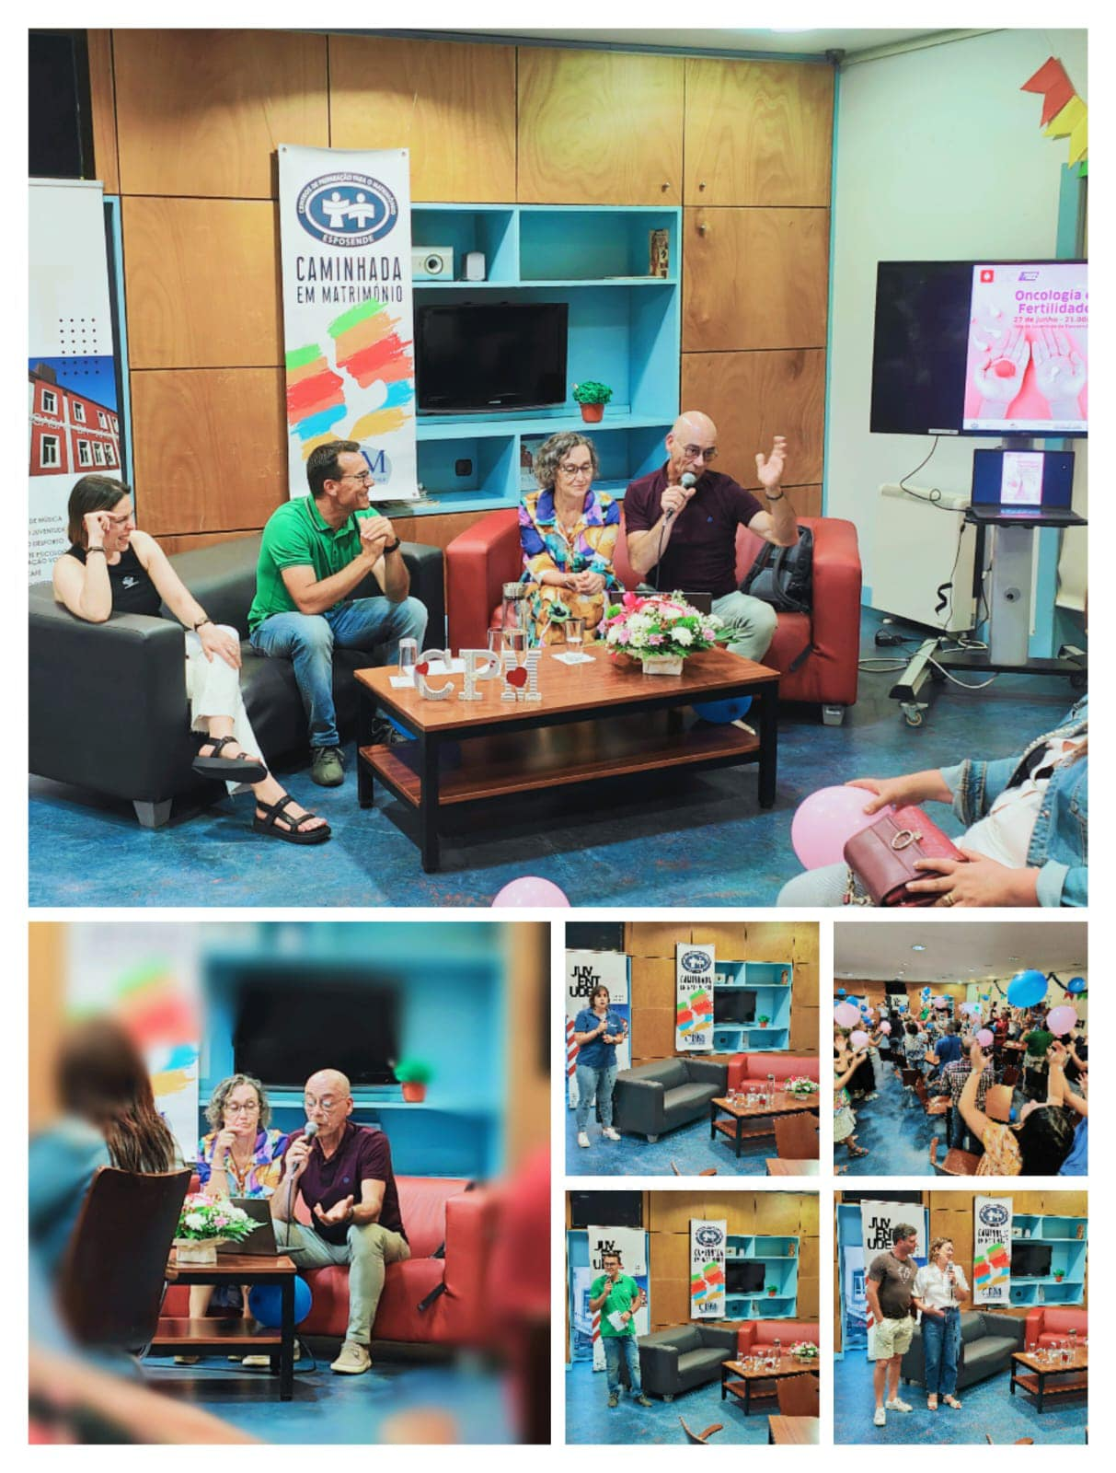


Slide 13
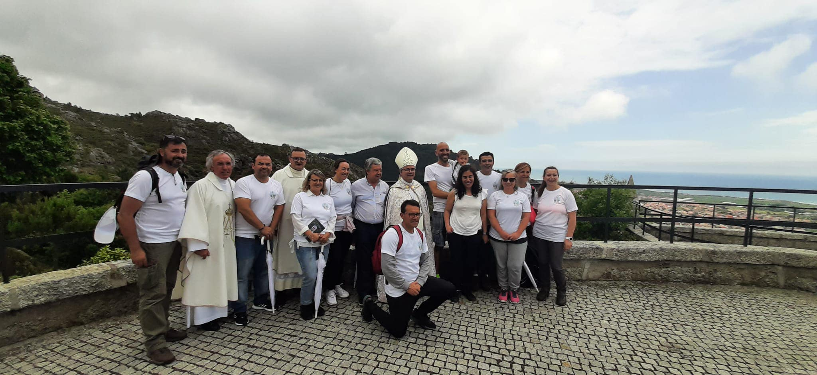
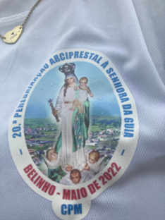
Peregrinação Arciprestal

Slide 14
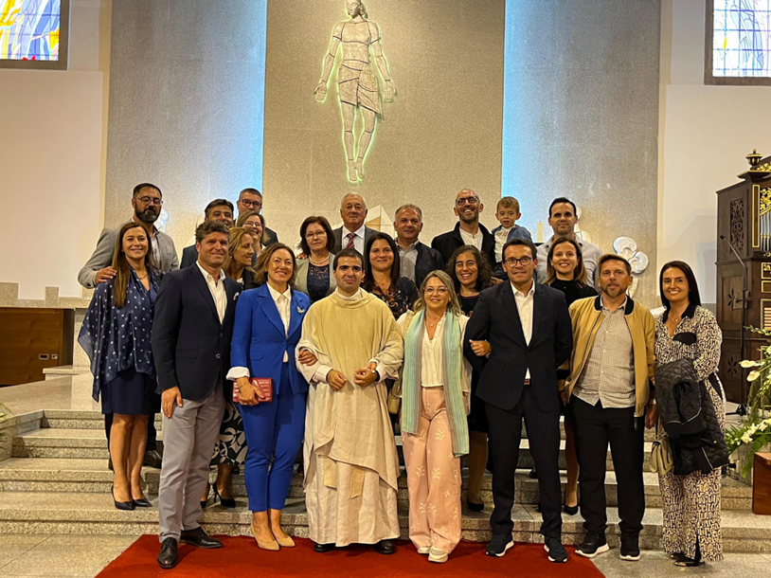
Missa Nova Padre Vitor Couto

Slide 15
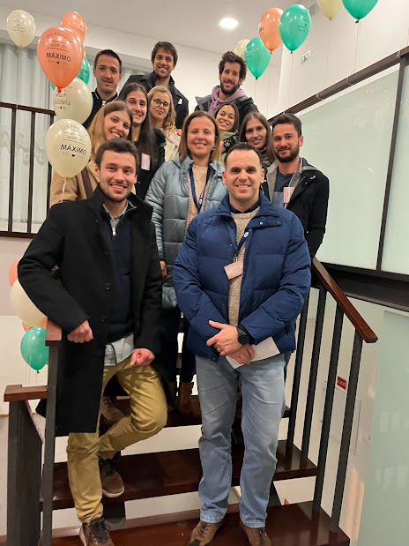
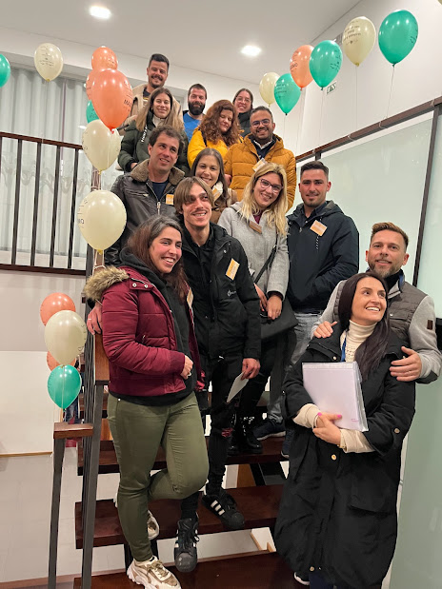
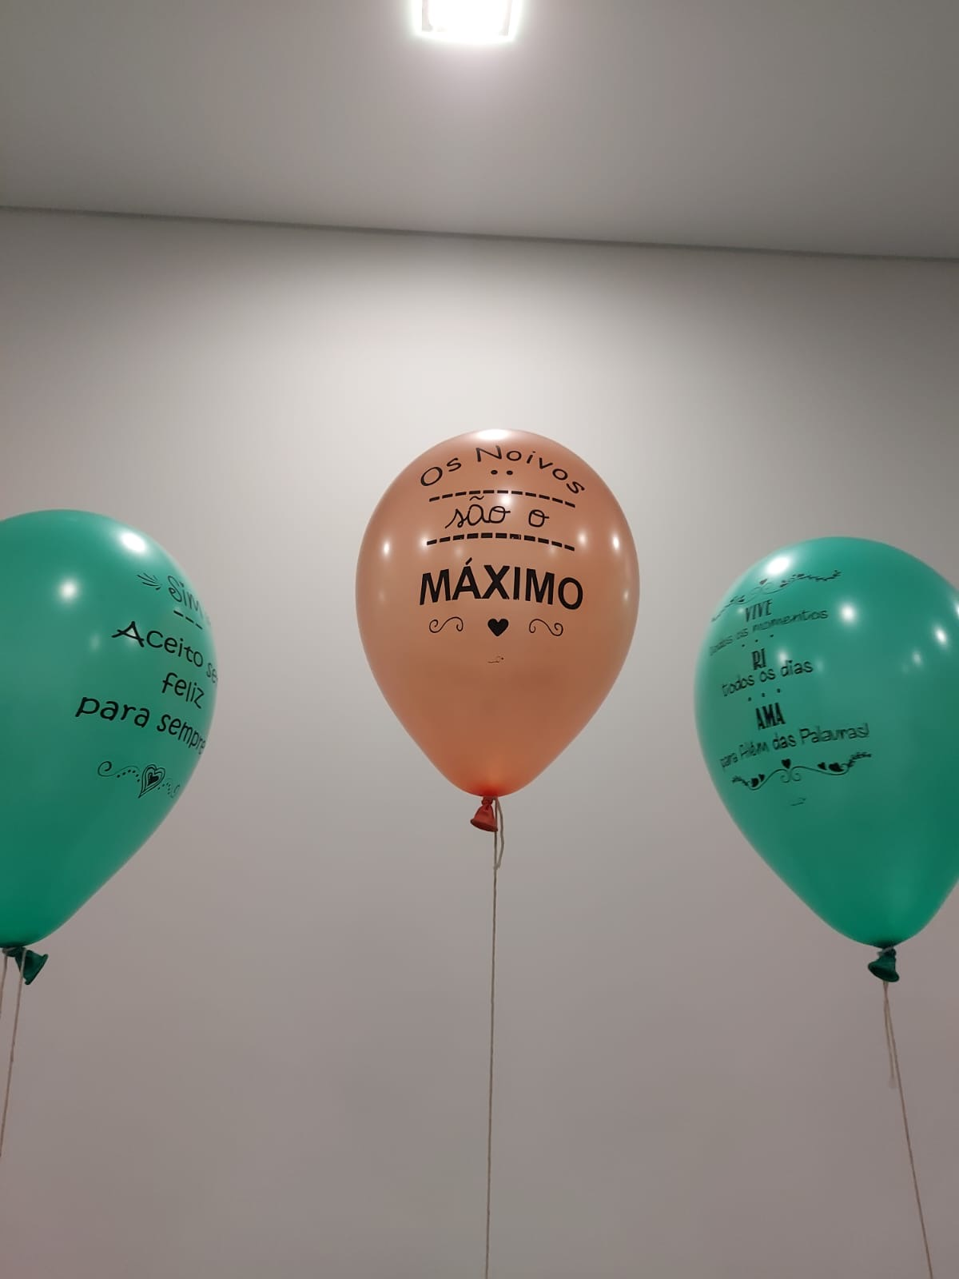
Atividades com noivos

Slide 16
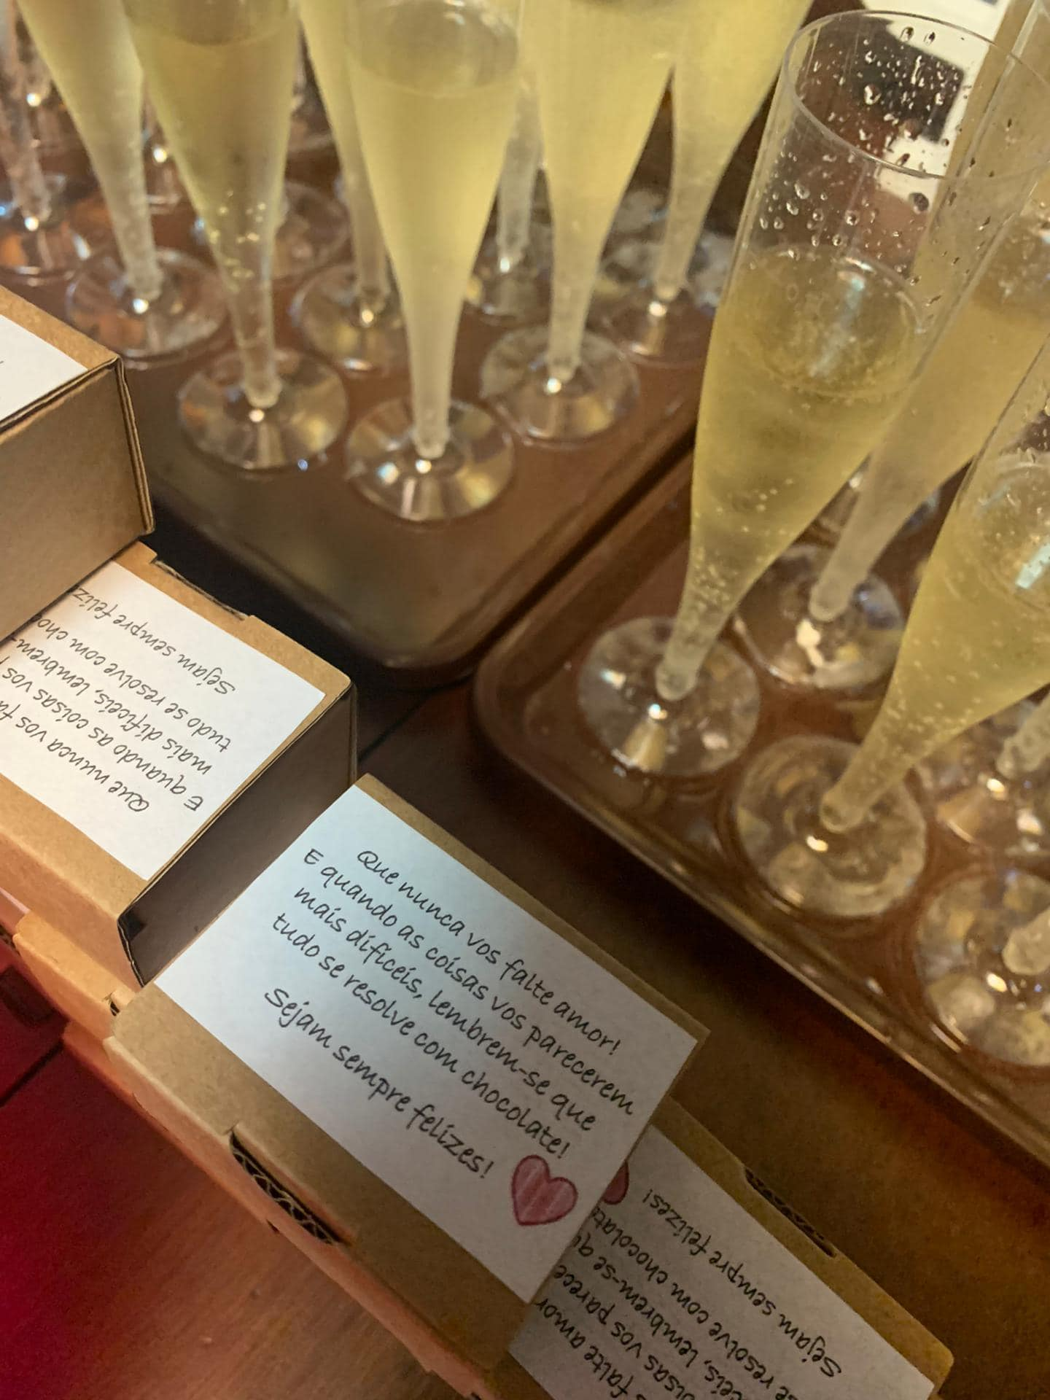
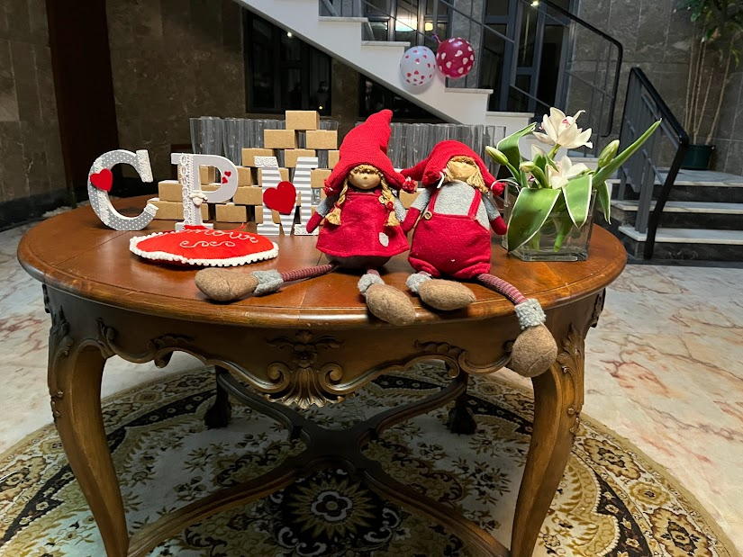

Slide 17
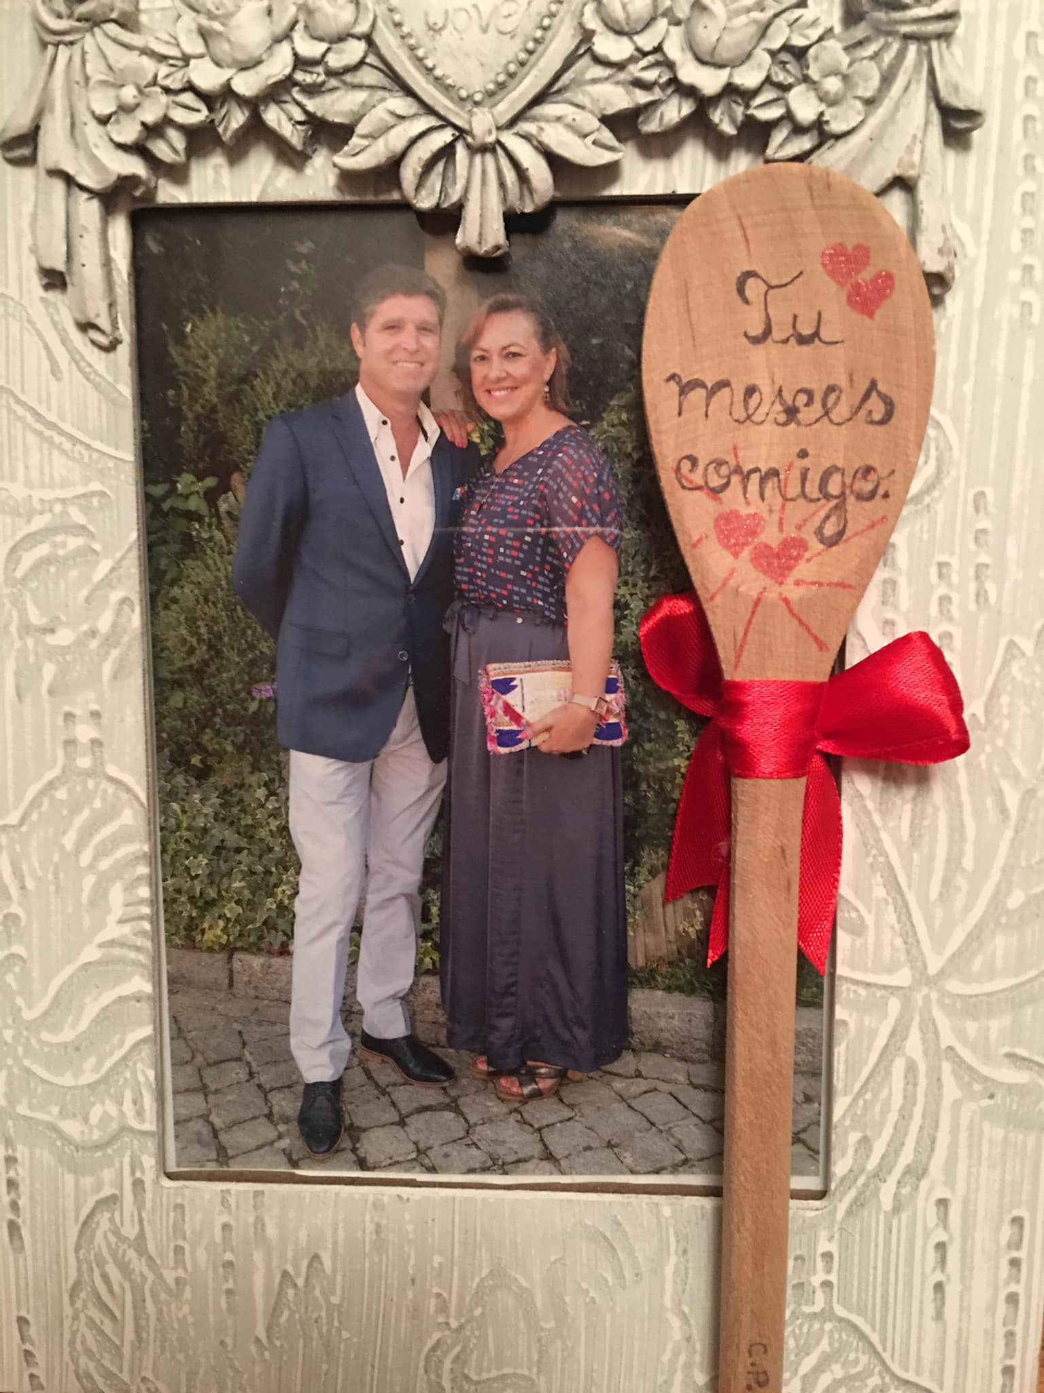
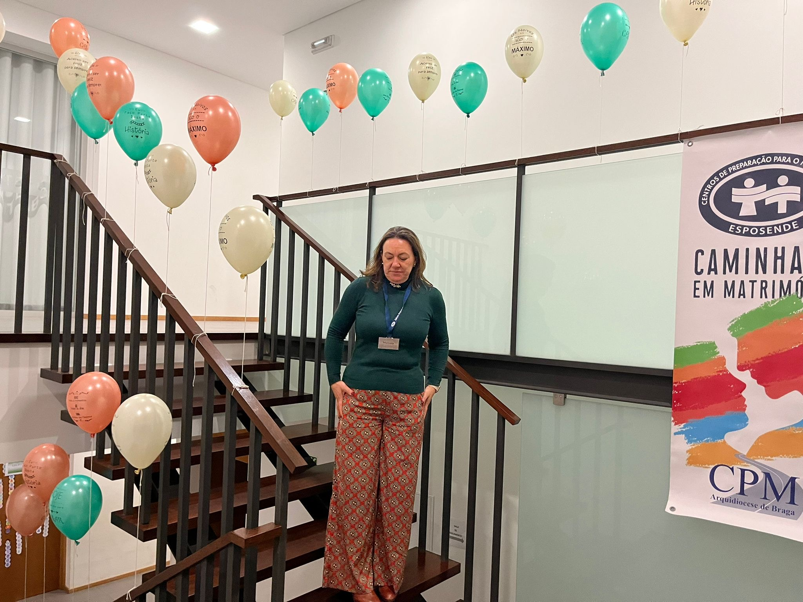
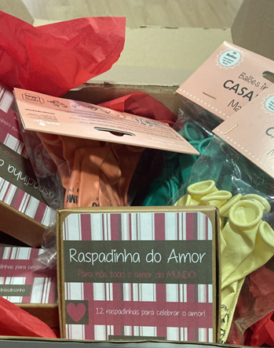
Raspadinhas do amor

Slide 18
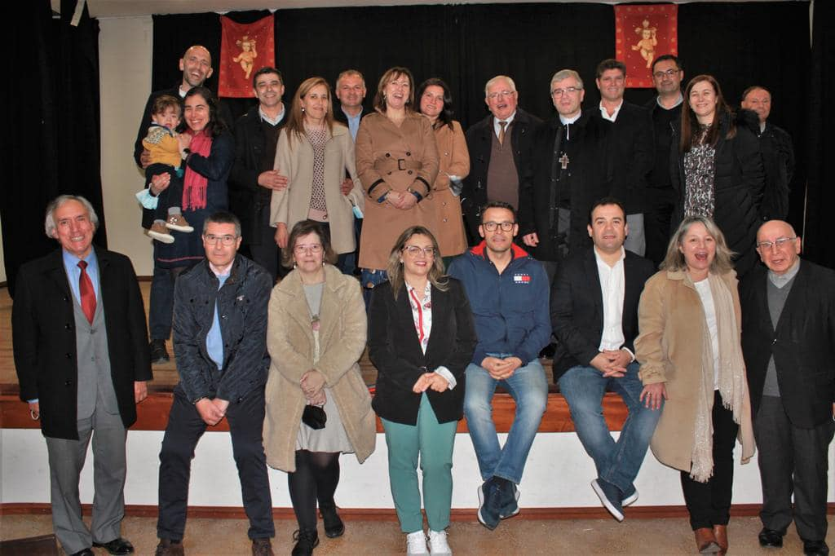

Slide 19
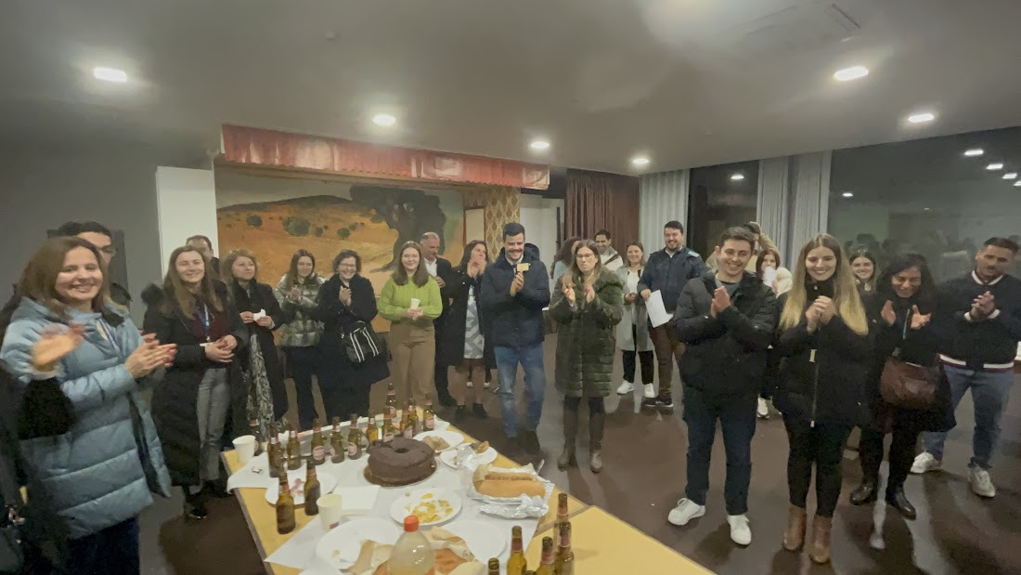
Convívio encerramento

Slide 20


